Slide 1



Slide 2



Slide 3

Đọc một số câu thơ, ca dao nói về thiên nhiên vùng Nam Bộ.

Slide 4



“Tháp Mười nước mặn, đồng chua
Nửa mùa nắng cháy, nửa mùa nước dâng” (Ca dao)
Đồng Tháp Mười cò bay thẳng cánh
Nước Tháp Mười lóng lánh cá tôm.

Slide 5



Slide 6




Hoạt động 1: Tìm hiểu về đặc điểm thiên nhiên

Slide 7
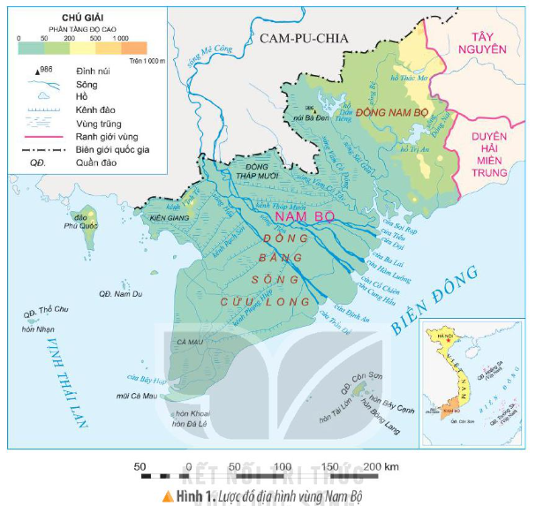
c) Tìm hiểu về sông ngòi
Đọc thông tin và quan sát hình 1, em hãy:
- Kể tên và chỉ một số sông lớn ở vùng Nam Bộ trên lược đồ.
- Nêu đặc điểm của sông ngòi ở vùng Nam Bộ.

Slide 8
Một số sông lớn ở vùng Nam Bộ
Sông Đồng Nai
Sông Tiền
Sông Hậu
Sông Sài Gòn

Slide 9
Đặc điểm của sông ngòi ở vùng Nam Bộ.
Vùng Nam Bộ có hệ thống sông ngòi dày đặc
Sông ngòi là nguồn cung cấp nước, phù sa, thuỷ sản và là đường giao thông quan trọng của vùng.

Slide 10
d) Tìm hiểu về đất
Đọc thông tin, em hãy cho biết:
- Tên các loại đất chính ở vùng Nam Bộ.
- Các loại đất đó phù hợp để trồng loại cây nào.

Slide 11
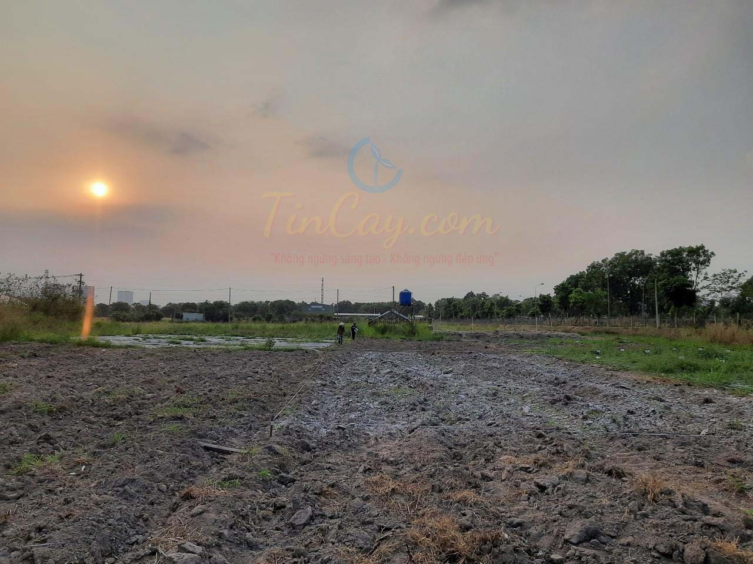
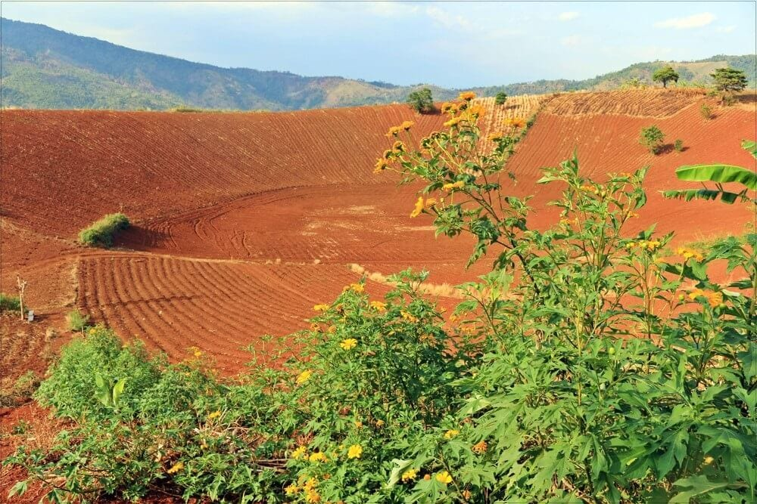
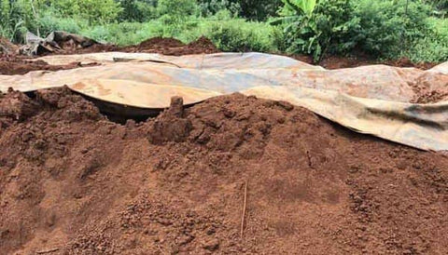
Các loại đất chính ở vùng Nam Bộ.
Vùng Nam Bộ có ba loại đất chính là: đất xám, đất ba dan và đất phù sa.

Slide 12

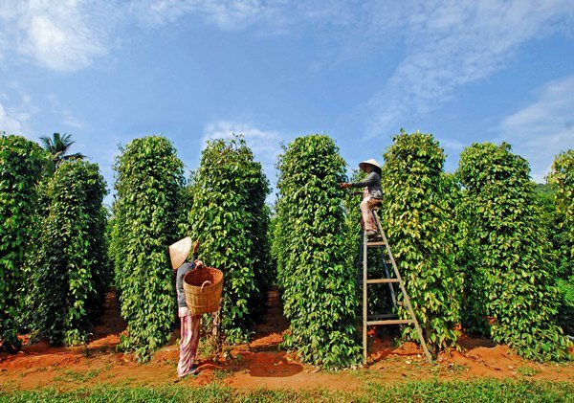
Đất ba dan (có nhiều ở Đông Nam Bộ) thích hợp để trồng các loại cây công nghiệp như cao su, điều, hồ tiêu,…

Slide 13
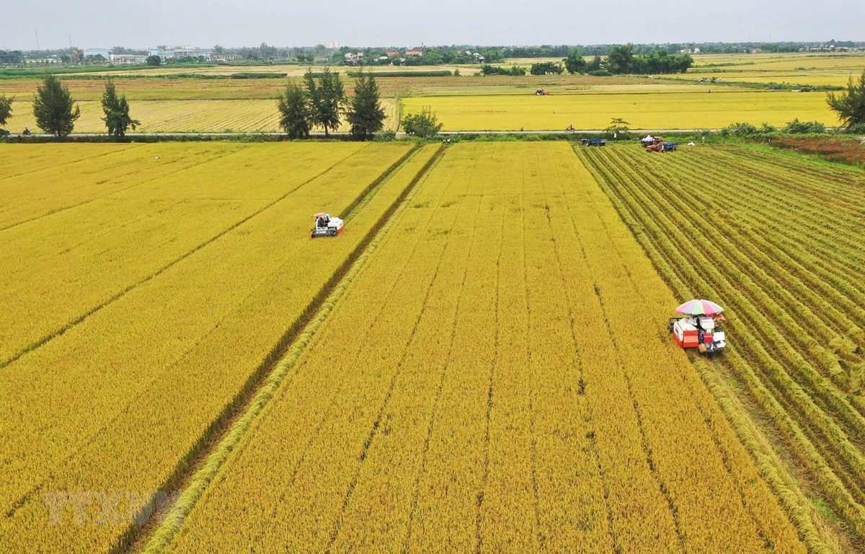
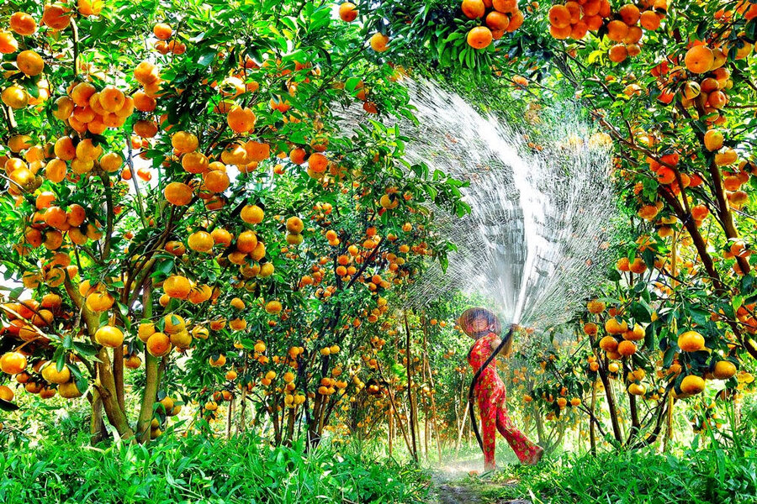
Đất phù sa (ở các khu vực đồng bằng) thích hợp để trồng lúa, rau, cây ăn quả,...

Slide 14


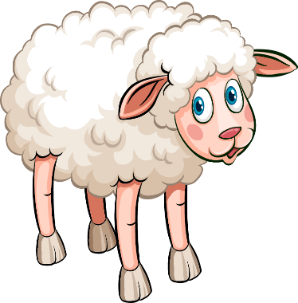

Slide 15


Vẽ sơ đồ tư duy thể hiện duy thể hiện đặc điểm sông ngòi và đất ở vùng Nam Bộ.

Slide 16
Hệ thống song ngòi dày đặc, nhiều sông lớn như: sông Đồng Nai, sông Tiền, sông Hậu..
Sông ngòi
Sông ngòi cung cấp nước, phù sa và là tuyến giao thông quan trọng của vùng.
ĐẶC ĐIỂM THIÊN NHIÊN VÙNG NAM BỘ
Đất ba dan (có nhiều ở Đông Nam Bộ) thích hợp trồng các loại cây công nghiệp.
Đất
Đất phù sa (có nhiều ở khu vực đồng bằng) thích hợp trồng lúa, cây ăn quả,..

Slide 17



Slide 18

Trò chơi:
Ai nhanh, ai đúng

Slide 19






Luật chơi:
Chơi theo tổ, mỗi tổ cử một số bạn tham gia theo lần lượt.
Trong thời gian 1 phút mỗi tổ tìm trên quả địa cầu vị trí các con sông chính của vùng Nam Bộ, một số con sông lớn của vùng Nam Bộ.
Tổ nào tìm đúng và nhanh nhất là thắng cuộc.

Slide 20





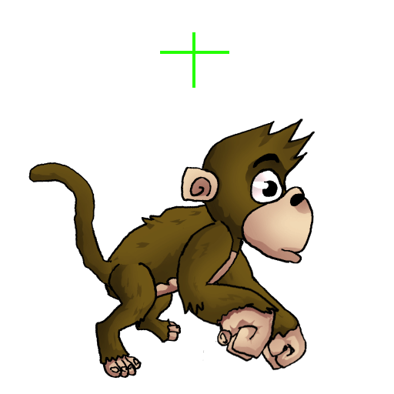

60

Slide 21




Ôn tập lại bàn học
Chuẩn bị tiết tiếp theo.

Slide 22

Chúc CÁC em
Học tốt

